Slide 1

Про результати літньої заліково-екзаменаційної сесії 2024/2025 н. р. денної та заочної форм навчання
Доповідач: керівниця відділу забезпечення якості освіти
Черкашина Тетяна Олександрівна

Slide 2

Денна форма навчання
Заочна форма навчання
Контингент – 1907 здобувачів
Академвідпустка – 6 здобувачів
Складали сесію – 1901здобувачів
Не склали сесію – 246 здобувача (12,9%)
Контингент – 403 здобувачів
Академвідпустка – 6 здобувачів
Складали сесію – 397 здобувачів
Не склали сесію – 22 здобувачів (5,5%)

Slide 3

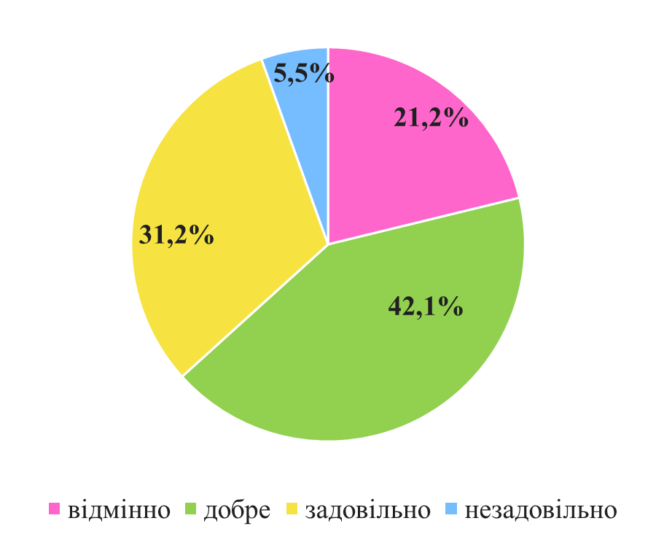

Slide 4
Динаміка показника успішності здобувачів вищої освіти
за результатами сесій 2023/2024 – 2024/2025 н.р.

Slide 5
Динаміка показника успішності здобувачів вищої освіти
за результатами літніх сесій
Порівняно з минулорічною літньою сесією маємо:
збільшення динаміки показника абсолютної успішності на факультетах:
ФКМ– на 1,8%.
ФБП– на 1,2%;
ФПІС– на 0,8%.
зменшення показника успішності на факультетах:
МФ– на 15%;
ПФ – 13,4%;
ФУІФЖ– на 9,7%;
ФФВС– на 5%;
ФКНФМ– на 4%;
ФБГЕ– на 0,3%.
Порівняно з минулорічною літньою сесією позитивну динаміку показника успішності можна побачити на ФКНФМ на 4%.
зменшення показника успішності на факультетах:
ФФВС– 33%;
ФУІФЖ– 18,7%;
ФБП– 4,9%;
ПФ – 0,4%.

Slide 6
Динаміка показника якості знань здобувачів вищої освіти
за результатами сесій 2023/2024 -2024/2025 н.р.

Slide 7
Динаміка показника якості знань здобувачів вищої освіти
за результатами літньої сесії
За результатами сесії показник якості знань здобувачів вищої освіти:
збільшився у порівнянні з минулим роком на факультетах:
МФ – на 19,8%.
ПФ – на 2%.
зменшився у порівнянні з минулим роком на факультетах:
ФБП– на 27,2%;
ФПІС– на 11,8%;
ФУІФЖ– на 11%;
ФКНФМ– на 10,1%;
ФКМ– на 7,3%;
ФФВС– на 4,3%;
ФБГЕ– на 3,7%.
За результатами сесії показник якості знань здобувачів вищої освіти:
збільшився у порівнянні з минулим роком на факультетах:
МФ – на 48,4%.
ФКМ– на 3,3%.
зменшився у порівнянні з минулим роком на факультетах:
ФФВС– на 37,8%;
ФКНФМ– на 34,9%;
ФБП– на 32,1%;
ПФ – на 29,7%;
ФБГЕ– на 24,4%;
ФПІС– на 10%;
ФУІФЖ– на 8,7%.

Slide 8
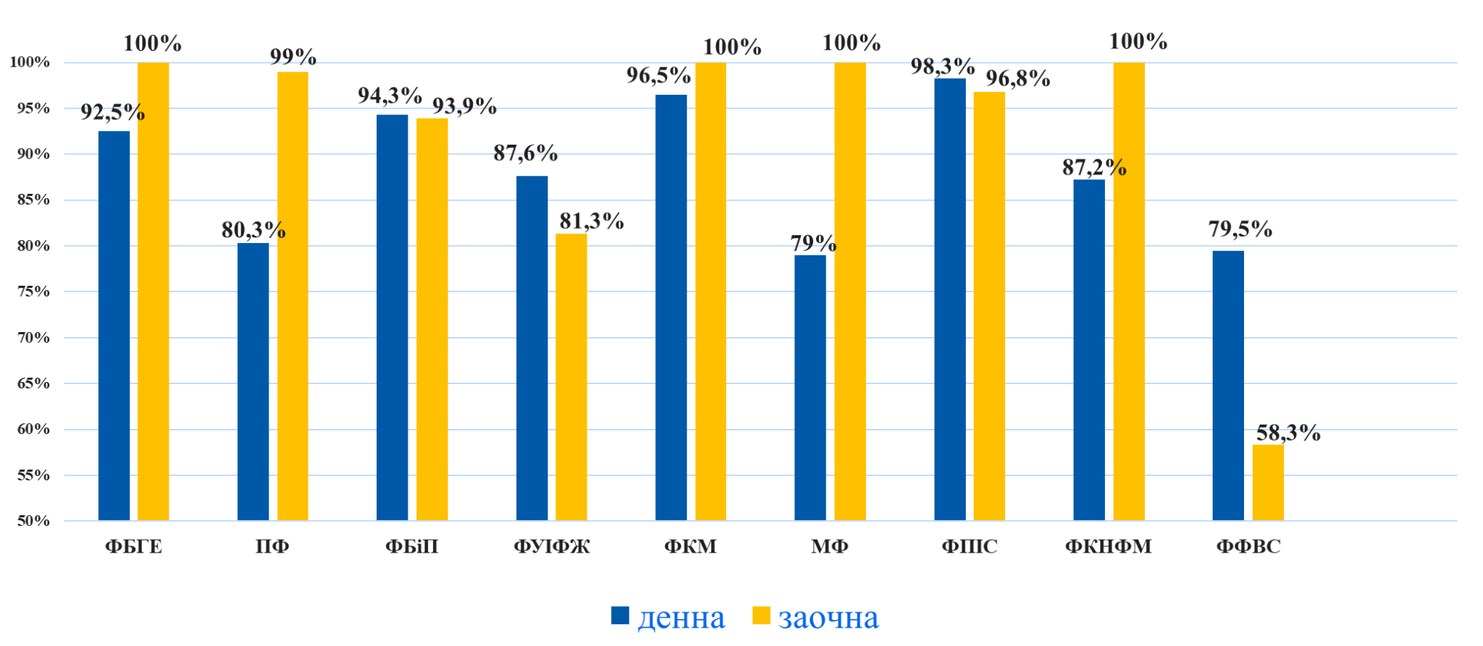

Slide 9
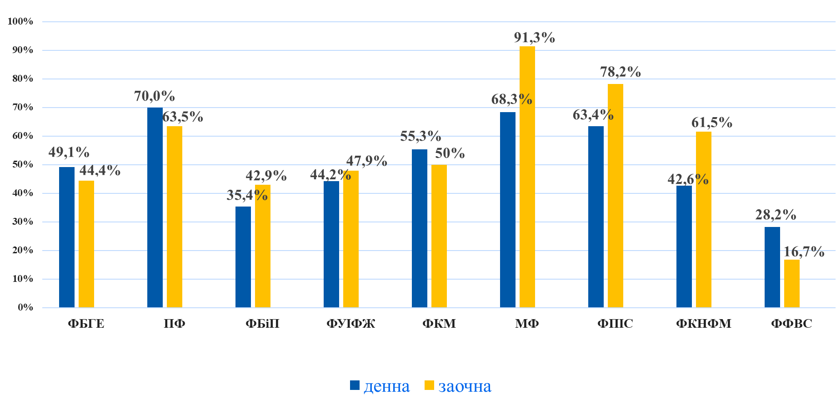
Показник якості знань здобувачів за факультетами

Slide 10

Нижче за 25% показник якості знань мають здобувачі освітніх програм першого (бакалаврського) рівня:
Денна форма навчання | Заочна форма навчання
Готельно-ресторанна справа – 23,8%; Географія – 23,1%; Середня освіта (Інформатика) – 22,2%; Фінанси, банківська справа та страхування – 18,7%; Середня освіта (Фізична культура) – 17,8%; Середня освіта (Фізика) – 16,7%; Туризм – 16,7%; Науки про землю – 0. | Середня освіта (Мова та література англійська) – 14,3%; Середня освіта (Українська мова та література) – 0; Середня освіта (Фізична культура) – 0; Середня освіта (Хімія) – 0; Середня освіта (Історія) – 0; Підприємство, торгівля та біржова діяльність – 0; Хореографія – 0; Науки про землю – 0.
Нижче за 25% показник якості знань мають здобувачі освітніх програм другого (магістерського) рівня:
Денна форма навчання | Заочна форма навчання
Середня освіта (Фізика) – 0; Спеціальна освіта (Олігофренопедагогіка) – 0; Облік і оподаткування – 0; Право – 0. | Правоохоронна діяльність- 0.

Slide 11
Проєкт рішення:
Затвердити результати літньої заліково-екзаменаційної сесії 2024/2025 н. р.
Деканам факультетів спільно із завідувачами кафедр і гарантами ОП:
розглянути результати літньої заліково-екзаменаційної сесії та її динаміку на засіданнях кафедр, науково-методичних та вчених рад факультетів для визначення напрямів підвищення рівня успішності та якості знань здобувачів вищої освіти;
залучати науково-педагогічних працівників, які викладають на освітніх програмах, що реалізуються на факультетах, до обговорення питань динаміки успішності та якості знань здобувачів;
у разі необхідності, ініціювати перегляд та удосконалення навчально-методичного забезпечення освітніх програм;
Деканам факультетів спільно із заступниками деканів із забезпечення якості освіти здійснювати контрольно-моніторингові функції щодо кореляції відвідувань здобувачами навчальних занять та складання ними форм контролю.
Керівниці відділу забезпечення якості освіти Т.Черкашиній під час зимової заліково-екзаменаційної сесії 2025/2026 н.р. здійснити контрольний моніторинг аналізу успішності та якості знань здобувачів, які мають індивідуальний графік відвідування занять у І семестрі 2025/2026 н.р. та здобувачів, які складатимуть зимову заліково-екзаменаційну сесію в індивідуальні терміни.

